Slide 1
Cestovní ruch Střední Ameriky
Střední odborná škola Otrokovice
Autorem materiálu a všech jeho částí, není-li uvedeno jinak, je Mgr. Markéta Kraváčková
Dostupné z Metodického portálu www.rvp.cz, ISSN: 1802-4785, financovaného z ESF a státního rozpočtu ČR. Provozováno Výzkumným ústavem pedagogickým v Praze.
www.zlinskedumy.cz

Slide 2
Charakteristika DUM
Název školy a adresa | Střední odborná škola Otrokovice, tř. T. Bati 1266, 76502 Otrokovice
Číslo projektu | CZ.1.07/1.5.00/34.0445 /2
Autor | Mgr. Markéta Kraváčková
Označení DUM | VY_32_INOVACE_SOSOTR-Mn-ZCR/3-PV-2/5
Název DUM | Cestovní ruch střední Ameriky
Stupeň a typ vzdělávání | Středoškolské vzdělávání
Kód oboru RVP | 63-41-M/01
Obor vzdělávání | Management hotelových a turistických služeb
Vyučovací předmět | Zeměpis cestovního ruchu
Druh učebního materiálu | Výukový materiál
Cílová skupina | Žák, 17 – 18 let
Anotace | Výukový materiál je určený k frontální výuce učitelem, případně jako materiál pro samostudium, nutno doplnit výkladem, náplň: Hlavní turistické destinace Mexika, pevninských států střední Ameriky
Vybavení, pomůcky | Dataprojektor, atlas světa
Klíčová slova | Mexiko, Teotihuacán, Tenochtitlán, Guatemala, Panama, Salvador, Kostarika, Nikaragua, Belize, Copán, Tikal
Datum | 2. 4. 2013

Slide 3
Náplň výuky
Cestovní ruch střední Ameriky
Charakteristika cestovního ruchu Střední Ameriky
Mexiko
Belize
Guatemala, Salvador
Honduras, Nikaragua
Kostarika, Panama

Slide 4
Charakteristika cestovního ruchu Střední Ameriky
pevninské státy: Mexiko, Guatemala, Belize, Nikaragua, Honduras, Salvador, Kostarika, Panama
přírodní předpoklady (tropický pás), celoroční využití, Karibské moře
kulturní předpoklady – indiánské památky předkolumbovského období (Aztékové, Mayové, Toltékové, Olmékové)
města v UNESCU – španělské koloniální baroko – 16. – 18.stol.
nevýhody: hygienická a zdravotnická rizika, silná kriminalita, živelné pohromy – zemětřesení, hurikány
obyvatelé jsou převážně míšenci – kreolové (míšenec španěla a indiána)

Slide 5
Mexiko
Hlavní město: Ciudad de México
Státní zřízení: federativní prezidentská republika
Jazyk: španělština obr. 1
Měna: peso
1 964 375 km²
112 322 757 obyvatel
1821 nezávislost
nejnavštěvovanější země Střední Ameriky, 20 – 25 milionů turistů ročně
přímořské pobyty, památky indiánských kmenů, slavnosti – fiesty
(býčí, kohoutí zápasy, jízdy na divokých koních – charros), karnevaly
gastronomie (rajče, čokoláda, vanilka, tequila, fazole, chilli, mezcal)

Slide 6
Cuidad de México
nadmořská výška 2.200 m
bylo založeno na ruinách hlavního města Aztécké říše ze 14. století Tenochtitlánu – zničeno Španěly – r. 1521
ruiny Tenochtitlánu jsou v UNESCO (rákosové umělé ostrovy na původně slaném jezeře) – pozůstatkem jsou plovoucí zahrady Xochimilco
historická část města – UNESCO
Archeologické muzeum
náměstí Zocalo (největší barokní katedrála Ameriky, UNESCO, 16. – 17. století)
Torre Latinoamericana – 1. mrakodrap ve Střední Americe
rozhledna, muzeum, 182 m
UNAM – UNESCO, areál Národní mexické univerzity 1950

Slide 7
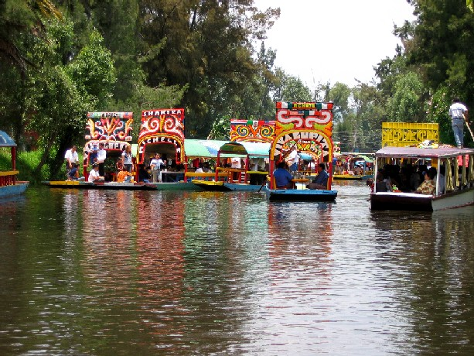
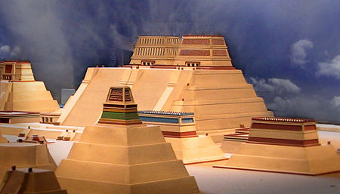
Xochimilco obr. 2 Maketa Tenochtitlánu obr. 3

Slide 8
Okolí hlavního města
Teotihuacán – UNESCO, náboženské obřadní centrum indiánů, 2. – 3. stol. př.n. l., Aztékové jej převzali v 5. století, „Město Bohů“, údolí cca 5 km dlouhé
Pyramida Slunce, Pyramida Měsíce (pod nimi systém katakomb – obětní obřady, hroby panovníků, klenoty, výstup na pyramidy – Slunce 247 schodů), mezi nimi vede Cesta mrtvých – hlavní ulice města lemovaná chrámy, domy, paláci
Xochicalco – UNESCO, ruiny Aztéckého města, 7. – 10. stol.
Monte Albán – UNESCO, ruiny města Zapotéků a Olméků, 6. stol. př.n.l. – 10. stol.
Popocatépetl – El Popo, popsvátná sopka, aktivní, na svazích hory jsou kláštery z 16. století – UNESCO

Slide 9
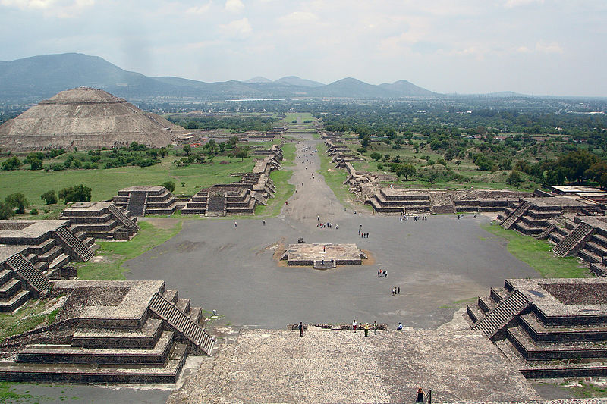
Teotihuakán obr. 4

Slide 10
Jiné turistické destinace Mexika
Města španělského koloniálního baroka: UNESCO (16. – 18. st.)
Morelia, Guadalaraja, Puebla, Tlacotalpán, Oaxaca
Okolí města Guadalaraja: oblast Tequila, tradiční výroba tequily z modré agáve, haciendy, dobové palírny 16. st. – UNESCO
POLOOSTROV YUCATÁN – kultura Mayů
Chichén Itzá („na okraji studně“), UNESCO, novodobý div světa, náboženské obřadní sídlo Mayů, hlavní památka – Kukulkánova pyramida, Observatoř, hřiště na pelotu, Studna obětí
Palenque, Uxmal, Calamcul – UNESCO, náboženská sídla Mayů

Slide 11
Jiné turistické destinace Mexika
PŘÍMOŘSKÁ LETOVISKA
Tichý oceán (Acapulco, Mazatlán)
Mexický záliv (Veracruz, Tampico), Karibik – Cancún (ostrov)
NÁRODNÍ PARKY
NP El Vizcaino –UNESCO – mořský park, kabotážní plavby, pozorování velryb, tuleňů, Kalifornský pol.
NP Sian Káan – UNESCO, yucatanské tropické pralesy
POHRANIČNÍ MĚSTA S USA
nákupní turistika, El Paso, Mexicali, Nuevo-Laredo
https://www.youtube.com/watch?v=r-KaVhTmvNA

Slide 12
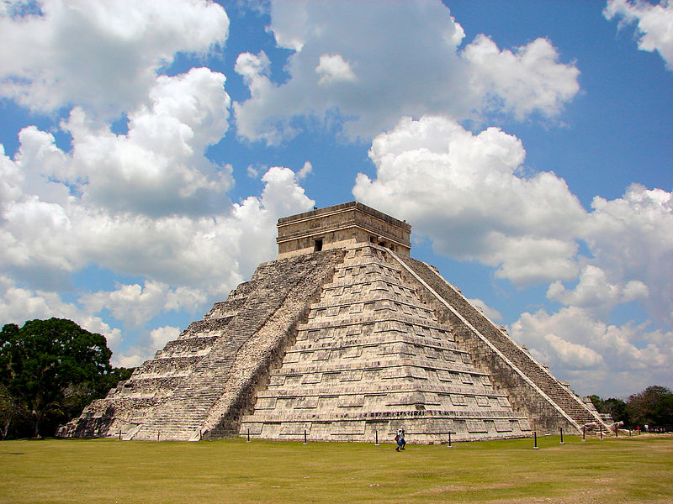
Chitzén Itzá obr. 5

Slide 13
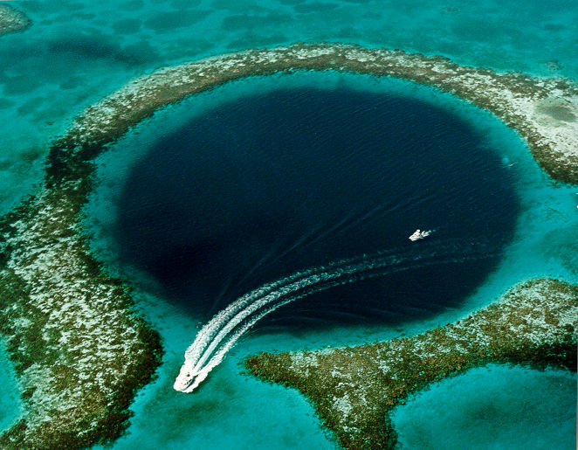
Belize obr.6
Hlavní město: Belmopan
Státní zřízení: konstituční monarchie (Commonwealth)
Jazyk: angličtina (úřední jazyk), španělština, mayské jazyky
Měna: belizský dolar
22 966 km²
312 971 obyvatel
bariéra Belize – UNESCO, 300 km, 2. největší korálový systém světa
Pobytové zájezdy

Slide 14
Guatemala Salvador
republika, hlavní město Guatemala, španělština
Guatemala – historické jádro v UNESCU – španělská koloniální architektura
Tikal – UNESCO, archeologické naleziště mayského města
republika, španělština, hlavní město San Salvador
Joya de Cerén – UNESCO, „Pompeje Ameriky“, v 6. stol. zničené výbuchem sopky

Slide 15
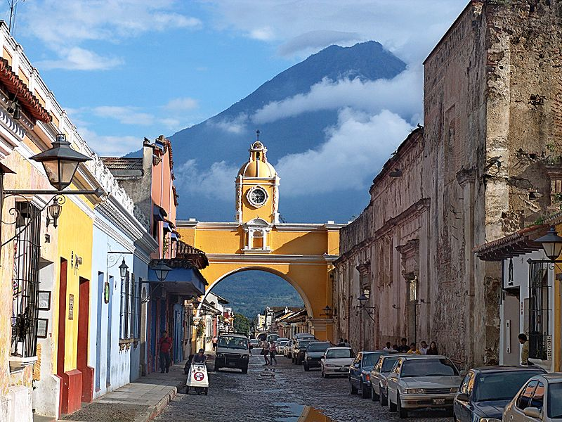
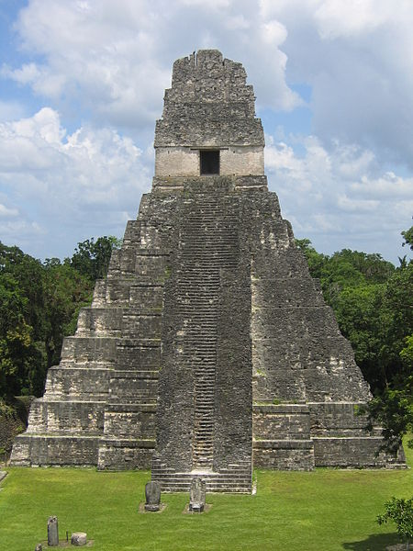
Tikal obr. 8
Guatemala obr. 9

Slide 16
Honduras Nikaragua
republika, hlavní město Tegucigalpa, španělština
Copán – UNESCO, archeologické naleziště mayského města, spojeno s vědou – matematika, astronomie
republika, španělština, hlavní město Managua
León – UNESCO, přístavní španělské město

Slide 17
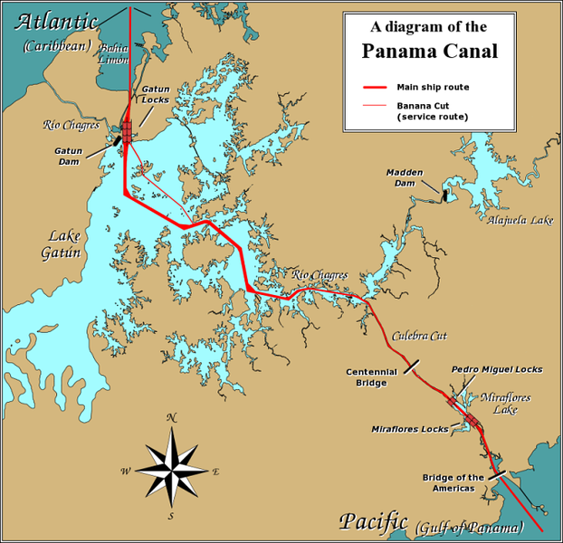
Kostarika Panama
republika, hlavní město San José, španělština
Kokosový ostrov – UNESCO, biosferická rezervace – tropické pralesy, pozorování zvířat (delfíni, želvy…)
obr. 7
republika, hlavní město Panama, španělština
Panamský průplav – začal se stavět na konci 19. stol., otevřen r. 1920, stavěn na 2 etapy – Francie a pak USA
Panama – UNESCO – historické jádro, směs fr., šp., am. stylů, 1 evropská osada z r. 1519
Perlové ostrovy – Panamský záliv, sportovní rybaření, potápění luxusní hotely
NP Darien – UNESCO (tropické pralesy)
KUBA:
https://www.youtube.com/watch?v=N4ZMYokojGw

Slide 18
Doplň text:
Hlavní město Mexika vzniklo na ruinách mayského centra …………
Mezi hlavní památky Teotihuacánu patří Pyramida …… a …….
Druhý největší korálový útes se nazývá……
Mayské město spojené s vědou (astronomií) na území Hondurasu je …..
Kokosový ostrov patří ke státu……..

Slide 19
Řešení
Hlavní město Mexika vzniklo na ruinách mayského centra Tenochtitlánu.
Mezi hlavní památky Teotihuacánu patří Pyramida Slunce a Měsíce.
Druhý největší korálový útes se nazývá Belize.
Mayské město spojené s vědou (astronomií) na území Hondurasu je Copán.
Kokosový ostrov patří ke státu Kostarika.

Slide 20
Seznam obrázků:
Obr. 1. anonym, [vid. 2. 4. 2013] dostupné z: http://upload.wikimedia.org/wikipedia/commons/thumb/f/fc/Flag_of_Mexico.svg/110px-Flag_of_Mexico.svg.png
Obr. 2. Clinker, [vid. 2. 4. 2013] dostupné z: http://upload.wikimedia.org/wikipedia/commons/b/bc/Xochimilco.jpg
Obr. 3. s shepherd, [vid. 2. 4. 2012] dostupné z: http://upload.wikimedia.org/wikipedia/commons/thumb/6/66/Templo_Mayor_Tenochtitlan.jpg/450px-Templo_Mayor_Tenochtitlan.jpg
Obr. 4. Jackhynes, [vid. 2. 4. 2012] dostupné z: http://upload.wikimedia.org/wikipedia/commons/thumb/0/06/View_from_Pyramide_de_la_luna.jpg/800px-View_from_Pyramide_de_la_luna.jpg
Obr. 5. Bjorn Christian Torrisen, [vid. 2. 4. 2012] dostupné z: http://upload.wikimedia.org/wikipedia/commons/thumb/7/7a/Chichen-Itza-Castillo-Seen-From-East.JPG/800px-Chichen-Itza-Castillo-Seen-From-East.JPG
Obr. 6. U.S.Geologilcal Survey [vid. 2. 4. 2013] dostupné z: http://upload.wikimedia.org/wikipedia/commons/6/61/Great_Blue_Hole.jpg
Obr. 7. anonym, [vid. 25. 2. 2013] dostupné z: http://upload.wikimedia.org/wikipedia/commons/thumb/e/ec/Panama_Canal_Rough_Diagram.png/622px-Panama_Canal_Rough_Diagram.png
Obr. 8. Sraymond Ostertag, [vid. 2. 4. 2013] dostupné z: http://upload.wikimedia.org/wikipedia/commons/thumb/0/06/Tikal_Temple1_2006_08_11.JPG/450px-Tikal_Temple1_2006_08_11.JPG
Obr. 9. Zack Clark, [vid.2 .4. 2013] dostupné z: http://upload.wikimedia.org/wikipedia/commons/thumb/a/a4/GT056-Antigua_ArchHorz.jpeg/800px-GT056-Antigua_ArchHorz.jpeg

Slide 21
Seznam použité literatury:
[1] Holeček M., Mariot P., Střída M. Zeměpis cestovního ruchu, Nakladatelství České geografické společnosti, Praha 1999, ISBN 80-86034-39-9

